Slide 1
E mini market
Kelompok 3
Alfiansyah hidayat
Billy ahmad bachrudin
Fahad rizki
Muhammad Raihan izharul haq

Slide 2
Pendahuluan
Latar belakang
Di era sekarang ini, teknologi merupakan suatu hal yang sangat erat kaitannya dengan kehidupan manusia sehari-hari. Dimana banyak teknologi yang dimanfaatkan agar memudahkan pekerjaan manusia. Salah satu teknologi yang berperan penting dalam kehidupan adalah teknologi informasi.
Salah satu alat dalam pemanfaatan teknologi informasi adalah komputer, dimana komputer digunakan sebagai alat pengolah data yang cepat dibandingkan dengan mengolah data secara manual. Kebutuhan suatu informasi merupakan hal yang sangat penting dan sangat berpengaruh. Peranan sistem informasi sangat penting bagi kemajuan di segala bidang yang diperuntukan bagi kemudahan manusia dalam mengerjakan suatu kegiatan. Sistem informasi juga merupakan salah satu aspek yang penting bagi perusahaan, karena dapat membantu perusahaan untuk meningkatkan produktivitas, baik dalam memperoleh, mengolah serta menggunakan informasi secara akurat..

Slide 3
Permasalahan
01
03
02
04
Bagaimana mengatasi masalah
keamanan data dalam
database e-minimarket?
Bagaimana mengatasimasalah performa dalam database e-minimarket saat volume data meningkat?
Bagaimana mengatasi masalah integrase antara database dan
aplikasi e-minimarket?
Bagaimana mengatasi masalah skalabilitas dalam database e-minimarket saat jumlah pengguna bertambah?

Slide 4
TUJUAN

Slide 5
Meningkatkan efisiensi bisnis: Sistem informasi dapat membantu mempermudah dan mempercepat proses bisnis, sehingga meningkatkan efisiensi dan produktivitas. Menyediakan informasi real-time: Sistem informasi dapat memastikan informasi terbaru dan terupdate tersedia bagi para pemakai. Meningkatkan kualitas informasi: Sistem informasi dapat memastikan bahwa informasi yang disimpan dan digunakan adalah informasi yang akurat dan relevan. Mengurangi kemungkinan human error: Sistem informasi dapat meminimalisir kesalahan manusia dan memastikan data yang akurat dan terintegrasi. Memastikan keterbukaan akses informasi: Sistem informasi dapat memastikan bahwa informasi tersedia bagi pemakai yang berkepentingan dan membutuhkannya.

Slide 6
BATASAN MASALAH

Slide 7
Batasan geografis: Proyek hanya akan berfokus pada sistem informasi untuk e-minimarket di kota tertentu saja.
Batasan waktu: Proyek hanya akan mencakup pengembangan sistem informasi untuk tahap awal saja dan akan diteruskan pada tahap selanjutnya pada waktu yang akan datang.
Batasan sumber daya: Proyek hanya akan mencakup pengembangan sistem informasi untuk platform tertentu saja (misalnya hanya untuk desktop atau mobile).
Batasan masalah dapat membantu memfokuskan solusi dan memastikan bahwa proyek berjalan sesuai dengan rencana dan anggaran yang telah ditentukan.

Slide 8
RANCANGAN SISTEM

Slide 9

Deskripsi sistem

Slide 10
Aplikasi E-minimarket ini adalah aplikasi kasir yang menyimpan dan memanipulasi data barang dan penjualan. Sistem informasi ini dibuat menggunakan Bahasa pemograman Java berbasis objek. Aplikasi ini meliputi proses:
Login menggunakan akun pegawai yang telah didaftarkan dalam database minimarket.
Pegawai dapat memanipulasi data pelanggan seperti menginput, mengupdate, menghapus dan mencetak laporan.
Pelangan tidak memiliki akses kepada sistem

Slide 11

Target user
Kasir mini market

Slide 12
Teknologi peranggkat lunak yang digunakan
NETBEANS 8
IDE pada pengembangan perangkat lunak
JAVA
Bahasa pemrograman dalam pengembanggan perankat lunak
Php myadmin
Data base penyimpanan
XAMPP
Untuk menjalankan local host data base
Pada computer

Slide 13
Tabel diagram

Slide 14
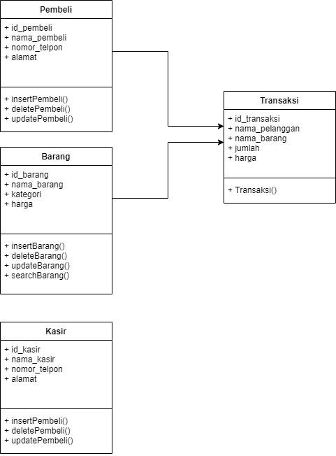
Kelas diagram

Slide 15
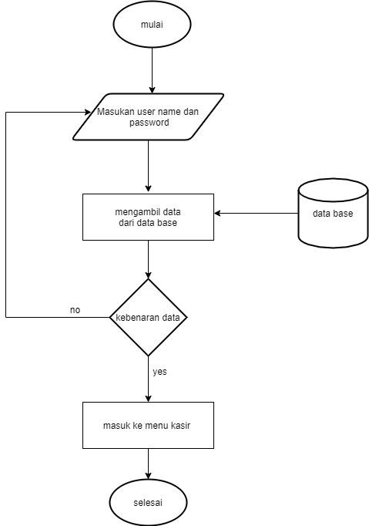
Flow chart
Login

Slide 16
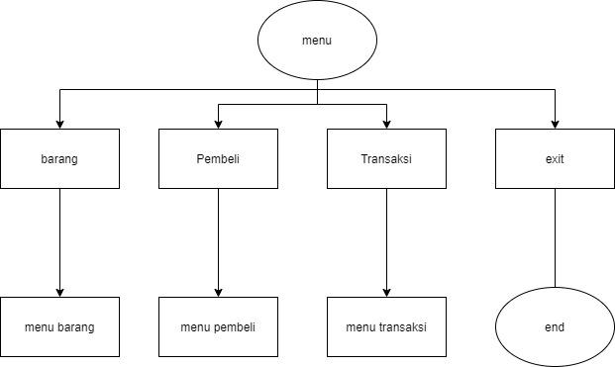
Flow chart
menu

Slide 17
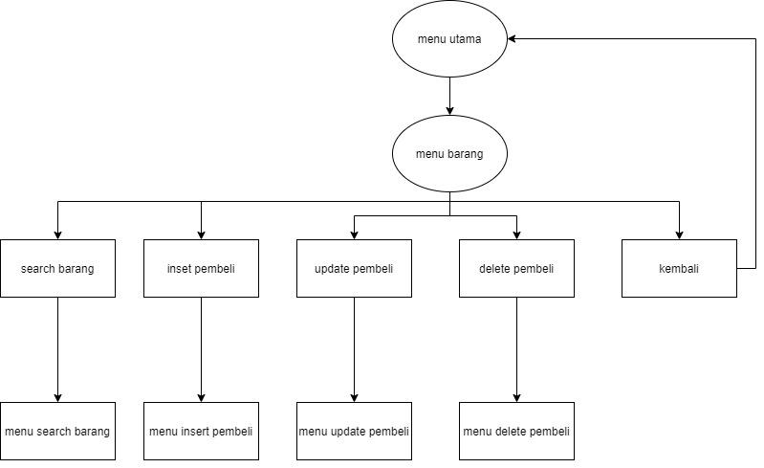
Flow chart
Menu login

Slide 18
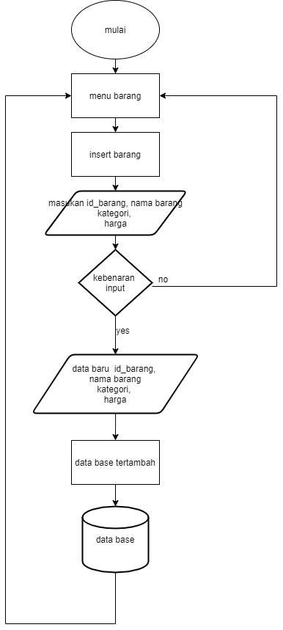
Flow chart
Insert barang

Slide 19
Flow chart
Update barang

Slide 20
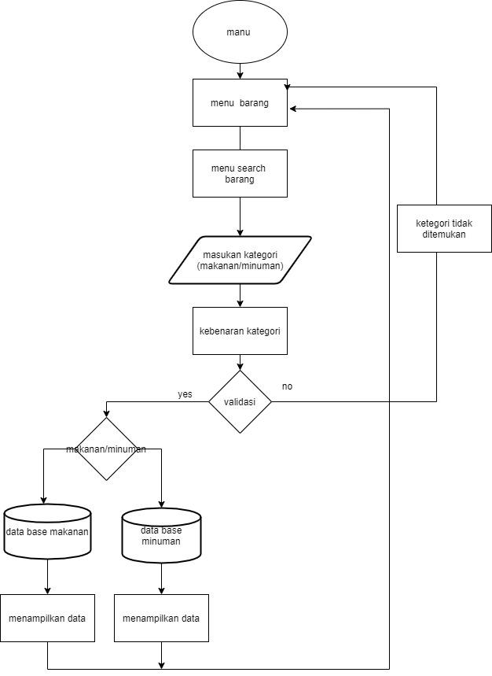
Flow chart
Search barang

Slide 21
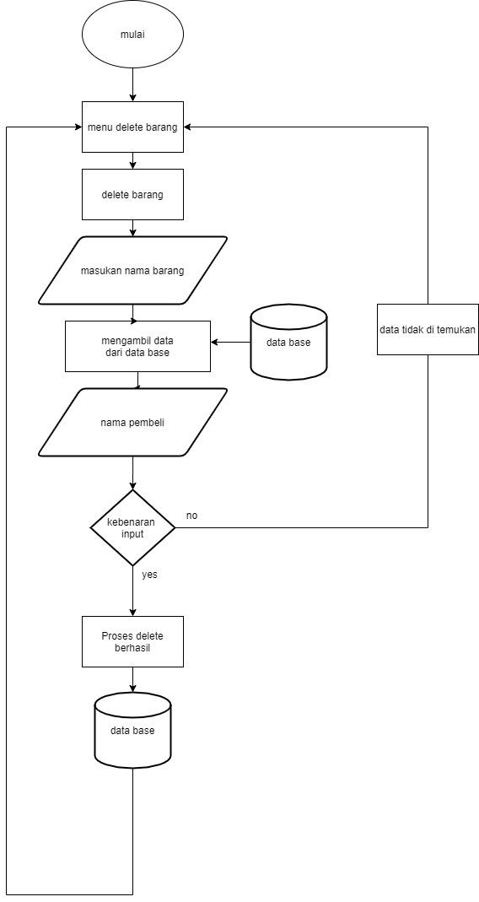
Flow chart
Delete barang

Slide 22
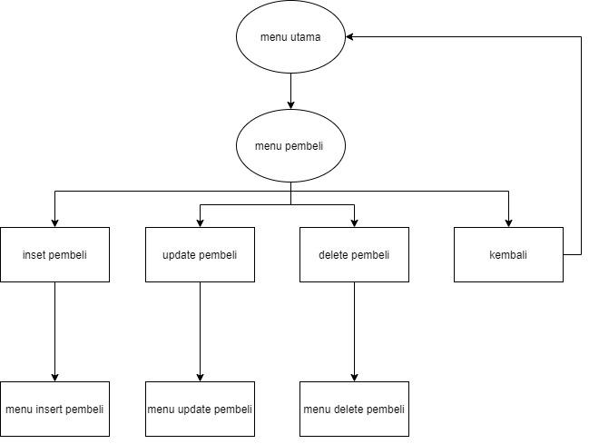
Flow chart
Menu pembeli

Slide 23
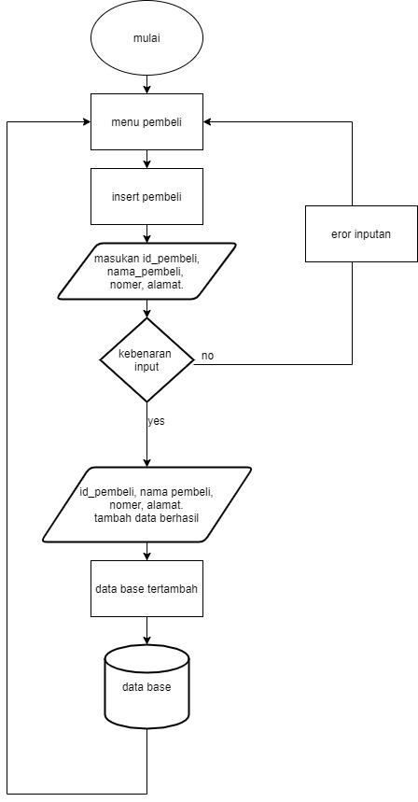
Flow chart
Insert pembeli

Slide 24
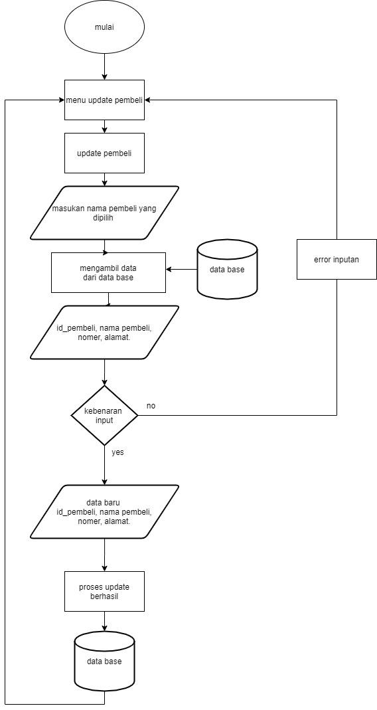
Flow chart
Update pembeli

Slide 25

Flow chart
Delete pembeli

Slide 26
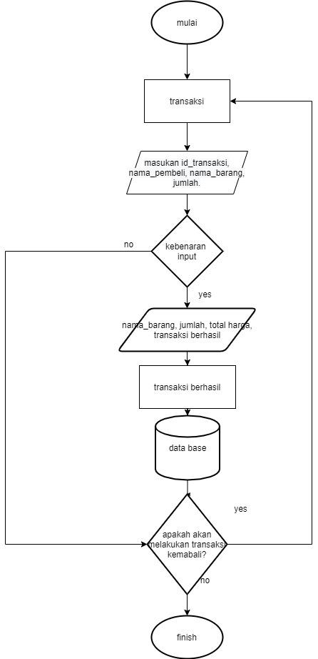
Flow chart
Menu transaksi

Slide 27
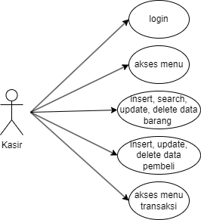
Use case diagram
Skenario kasir Login Setelah daftar, kasir dapat melakukan Login terlebih dahulu sebelum melakukan penginputan data. Penginputan data barang Setelah login, kasir dapat menginput data barang (insert, search, update, delete) Pengginputan data pembeli Setelah login, kasir dapat menginput data pembeli (insert, search, update, delete) Menggakses menu transaksi Kasir dapat mengakses menu transaksi yang tersedia.

Slide 28
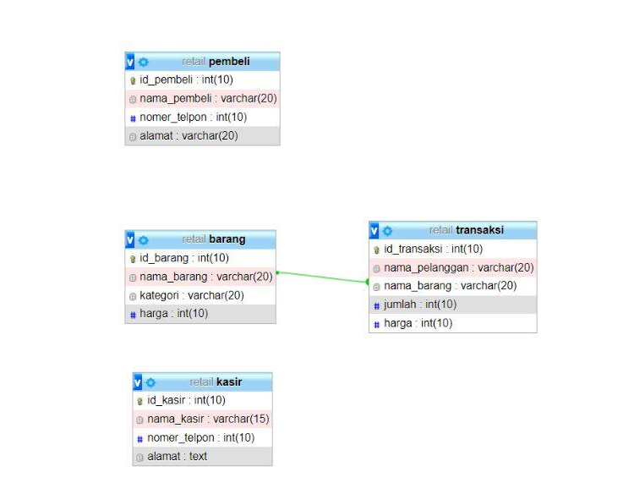
Tabel relasi

Slide 29
METODOLOGI

Slide 30
metodologi yang dapat digunakan adalah metodologi siklus hidup perangkat lunak (Software Development Life Cycle, SDLC). SDLC merupakan proses sistematis dan terstruktur untuk membangun software yang terdiri dari beberapa tahap, seperti analisis kebutuhan, desain, implementasi, pengujian, dan pemeliharaan. Dalam hal ini, tahap desain dapat menggunakan metodologi ER modeling untuk membuat desain database yang sesuai dengan kebutuhan dan memastikan bahwa setiap operasi CRUD dapat dilakukan dengan baik. Tahap implementasi kemudian dapat dilakukan dengan menggunakan bahasa pemrograman dan database management system yang sesuai. Tahap pengujian dan pemeliharaan juga penting untuk memastikan bahwa software dapat berfungsi dengan baik dan dapat diperbaiki jika diperlukan.

Slide 31
kesimpulan

Slide 32
kesimpulan
Kesimpulan dari proposal pembuatan e-minimarket menggunakan Java OOP dan database MySQL dengan 3 aktor (kasir, pembeli, dan barang) adalah sebagai berikut:
Pembuatan e-minimarket akan memanfaatkan teknologi Java OOP untuk membangun aplikasi dan database MySQL untuk menyimpan data.
Ada 3 aktor utama dalam sistem ini, yaitu kasir, pembeli, dan barang. Masing-masing aktor memiliki tugas dan tanggung jawab tertentu yang akan memastikan sistem bekerja dengan baik.
Use case dan flowchart akan membantu memvisualisasikan proses yang terjadi dalam sistem, termasuk proses transaksi dan pengelolaan barang.
Diagram class akan membantu memvisualisasikan hubungan antar kelas dalam sistem dan mempermudah pemahaman bagaimana sistem bekerja secara keseluruhan.
Dengan demikian, proposal pembuatan e-minimarket ini memiliki soliditas dalam hal pemilihan teknologi dan metodologi yang akan digunakan untuk membangun sistem. Ini juga memastikan bahwa sistem akan bekerja dengan baik dan memenuhi kebutuhan dan harapan dari stakeholder

